Slide 1
ПРЕДСТАВЛЕНИЕ ПРАКТИКИ «ПРИМЕНЕНИЕ МЕТОДА ИНТЕЛЛЕКТ – КАРТ В СИСТЕМАТИЗАЦИИ ЗНАНИЙ У ДЕТЕЙ СТАРШЕГО ДОШКОЛЬНОГО ВОЗРАСТА»
МБДОУ «Бархатовский детский сад с приоритетным осуществлением деятельности по физическому развитию детей»
Подготовили: Пфейфер О.М.
Лобко Н.В.

Slide 2
Цель: представление практики использования интеллект – карт в систематизации знаний у детей старшего дошкольного возраста.
Задачи:
1. Познакомить с методикой создания и использования «Интеллект – карт»;
2. Раскрыть структуру и процесс разработки «Интеллект - карт» в образовательной деятельности с дошкольниками на примере темы «Космонавтом стать хочу, скоро в космос полечу!»;
3. Оценить достоинства внедрения «Интеллект – карт» в систематизации знаний у детей старшего дошкольного возраста.

Slide 4
Цель для детей: развитие познавательного интереса у детей старшего дошкольного возраста посредствам использования «Интеллект- карт»
Задачи:
1.Познакомить дошкольников с методикой создания интеллект – карты через постановку проблемной ситуации, использования наглядности;
3.Развивать умение визуализировать причинно-следственные связи между предметами и явлениями окружающего мира; анализировать, делать выводы;
4.Развивать коммуникативные свойства, умение слушать педагога, товарищей по группе;
5.Стимулировать речевую активность, расширять пассивный и активный словарь развивать связную речь;
6. Воспитывать самостоятельность, интерес к познанию окружающего мира

Slide 5
Из истории возникновения интеллект - карт
Использовать «карты ума» в работе с дошколятами для развития связной речи, предложила кандидат педагогических наук Валентина Михайловна Акименко.
Интеллектуальные карты или «карты ума» (mind maps) придумал Тони Бьюзен – британский психолог, автор многочисленных, пользующихся успехом, книг, специалист в области самосовершенствования - развития памяти, мышления и креативности.

Slide 7
Требования к составлению интеллект - карты

Slide 10
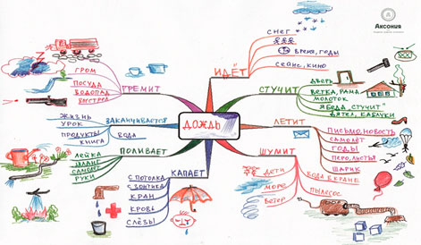

Slide 11
Создание интеллект – карты по теме «Космос»

Slide 15
Результаты использования интеллект – карт

Slide 16
Спасибо за внимание!

